Slide 1
آنالیز ادرار 24 ساعته
لیلا موقوفه ای
1396/11/12

Slide 2
عناوین
اطلاعاتی در مورد ادرار24 ساعته
مواد دفعی در ادرار
حجم ادرار
اهمیت کلینیکی ادرار24 ساعته
آزمایشاتی که نیاز به ادرار 24ساعته دارد
نحوه ی جمع اوری ادار24ساعته
نگهدارنده های ادرار24ساعته
اندازه گیری پروتئین ها
اندازه گیری کاتکول امین ها

Slide 3
مواد دفعی در ادرار
بیشترین مواد ادرار اوره و کلر و سدیم می باشند و مواد دیگر مانند اسید اوریک، کراتینین، اسید آمینه ها، آمونیاک و پروتئین های نادر، آنزیم ها و پورین ها باقیمانده مواد ازت دار دفعی را تشکیل می دهند. ادرار همچنین دارای پتاسیم، فسفات، سولفات و دیگر مواد گوگرد دار مانند سولفید سیستئین و مرکاپتان می باشد.
هورمون هایی نظیر کتواستروئیدها، استروژن ها، آلدوسترون وگونادوتروپین های هیپوفیزی و آمین های بیولوژنیک، کاتکول آمین ها و متابولیت های سروتونین به طور طبیعی در ادرار یافت و نشانگر حالت متابولیک و آندوکرین بدن می باشند. بنابراین بررسی و تحلیل محتویات ادرار می تواند برای تعیین وضعیت بدن، تشخیص بیماری های کلیوی، اختلالات همولیتیک، بیماری های متابولیک و اختلالات مجاری ادراری و مثانه و وجود عفونت کمک کننده باشد

Slide 4
حجم ادرار
اندازه گیری حجم ادرار طی فواصل زمانی در تشخیص کلینیکی ارزشمند می باشد. متوسط حجم روزانه در فرد بالغ در حالت طبیعی ۶۰۰ تا ۲۰۰۰ میلی لیتر می باشد.
پلی اوری: حجم ادرار بیش از ۲۰۰۰ میلی لیتر در۲۴ ساعت
افزایش مصرف آب، افزایش مصرف نمک، افزایش مصرف پروتئین خوراکی و بعضی داروها نظیر کافئین، الکل، تیازید و محلول های گلوکز باعث افزایش دفع ادرار می شود.و همچنین دیابت بی مزه و دیابت شیرین از علل پلی اوری میتواند باشد.
اولیگوری: دفع کمتر از 600 میلی لیتر ادرار در 24 ساعت
انوری: توقف کامل تشکیل ادرار

Slide 5
اهمیت کلینیکی تست ادرار24 ساعته
بررسی بیماری های کلیوی
تعيين پروتئين ادرار، شاخص‌ترين آزمايش براي بررسي بيماري‌هاي كليوي است. اغلب مراحل اوليه بيماري‌هاي كليوي با پروتئينوري همراه بوده و همين مسئله باعث مي‌شود كه آزمايش پروتئين ادرار بخش مهمي از هر آزمايش ادرار را تشكيل دهد. البته شرايط فيزيولوژيكي هم از قبيل ورزش و تب وجود دارند كه بدون وجود بيماري كليوي باعث افزايش دفع پروتئين به داخل ادرار مي‌شوند. مواردي هم از بيماري‌هاي كليوي وجود دارد كه در آنها پروتئينوري وجود ندارد.
افراد دیابتی
خانم های باردار

Slide 6
نکات
بررسی میزان پروتئین دفع شده در طول ۲۴ ساعت از زندگی
یکی از مهمترین آزمایشات در بررسی عملکرد کلیه ها است.
این آزمایش پنج سال بعد تشخیص دیابت نوع 1 و در زمان تشخیص دیابت نوع 2 باید سالیانه یکبار انجام شود.
اطلاعات دیگری که در این آزمایش قابل دسترسی است میزان کلسیم دفع شده بیانگر میزان کلسیم جذبی از طریق تغذیه و عملکرد ویتامین D

Slide 7
آزمایشات بخش بیوشیمی ادرارکه نیاز به ادرار24 ساعته دارد
اسید اوریک
میکروالبومین
زینک
آمیلاز
آمینوائولینیک اسید
فلزات سنگین
هیستامین
لیزوزیم
متیل مالونیک اسید
موکوپلی ساکارید
پورفوبیلینوژن
پورفیرین
الکتروفورزپروتئین
آلدوسترون
گورتیزول
کلسیم
سیترات
وانیلیل مندلیک (VMAاسید(
آلبومین
کلراید
اگزالات
مس
کراتین
گلبولین
منیزیم
متانفرین
نورمتانفرین
فسفر
پتاسیم
پروتئین
سدیم
اوره

Slide 8
نحوه ی جمع اوری ادرار
اولین نمونه ادرار خود را دور بریزید و زمان را یادداشت نمایید.
از آن به بعد ادرار خود رادر ظرف مخصوص بریزید.
ریختن ادرار در ظرف را تا ۲۴ ساعت از زمان دور ریختن نمونه اول ادامه دهید.
نمونه روز بعد ( روز دوم ) را نیز درست در همان زمانی که نمونه صبح روز اول را دور ریخته در داخل ظرف مخصوص بریزید.
ظرف حاوی نمونه را در اسرع وقت به آزمایشگاه منتقل کنید.
مثال: نمونه ادرار ساعت ۷ صبح روزاول را دور ریخته و نمونه های بعد از آن را (هر چند بار ) تا ساعت ۷ صبح روز بعد در ظرف مخصوص بریزید و ادرار ساعت ۷ صبح روز دوم را نیز در ظرف مخصوص بریزید.

Slide 9
نکات جمع آوری ادرار
از2الی 3 روز قبل از جمع آوری نمونه ادرار از مصرف زیاد مواد غذایی که دارای ویتامین C از جمله مرکبات تازه (مانند لیموشیرین، پرتقال، گریپ فروت، لیمو شیرین، اسفناج، توت فرنگی، گوجه فرنگی) خودداری کنید. قرص ویتامین C - از 2 الی 3 روز قبل از جمع آوری نمونه ادرار مصرف نشود.
خوردن و اشامیدن در شرایط نرمال همیشگی باشد.
ﭼﻨﺎﻧﭽﻪ ﻣﻲ ﺑﺎﻳﺴﺖ آزﻣﺎﻳﺶ ، VMA، ﻣﺘﺎﻧﻔﺮﻳﻦ، ﻧﻮرﻣﺘﺎﻧﻔﺮﻳﻦ اﻧﺠﺎم شود از ﭼﻨﺪ روز ﻗﺒﻞ،ازﺧﻮردن ﺑﺮﺧﻲ ﻏﺬاﻫﺎ ﻣﺜﻞ ﭼﺎي، ﻗﻬﻮه، ﻛﺎﻛﺎﺋﻮ، واﻧﻴﻞ وﺷﻜﻼت ،داروﻫﺎﻳﻲ ﻣﺜﻞ ﻛﺎﻓﺌﻴﻦ،اﭘﻲ ﻧﻔﺮﻳﻦ، ﻟﻮودوﭘﺎ، ﻟﻴﺘﻴﻢ، ﻧﻴﺘﺮوﮔﻠﻴﺴﻴﺮﻳﻦ، ﻛﻠﻮﻧﻴﺪﻳﻦ، اﻳﻤﻲ ﭘﺮاﻣﻴﻦ،ﻣﺎده حاجب رادیوگرافی یدارخود داری شود.
نیاز به ناشتایی نمی باشد.

Slide 10
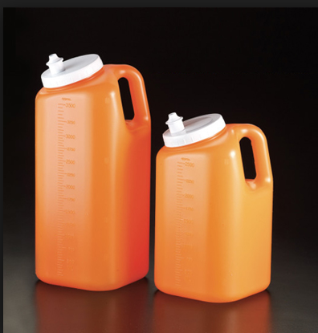
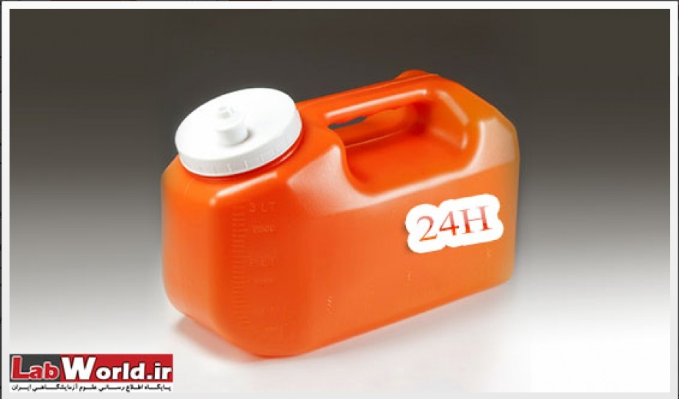
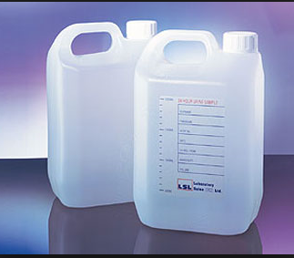

Slide 11
نگهدارنده های ادرار24 ساعته
نگهدارنده ها | آزمایش ها
بدون نگهدارنده و در یخچال نگهداری شود | آمینو اسید-آمیلاز-کلر-مس-کراتین-فلزات سنگین-هیستامین-لیزوزیم-متیل مالونیک اسید-میکروآلبومین- موکوپلی ساکارید-پورفوبیلی نوژن-پورفیرین-پتاسیم-پروتئین-الکتروفورز پروتئین-سدیم-اوره-اسیداوریک-گزیلوز
10گرم اسید بوریک | آلدوسترون-کورتیزول
10ml کلریدریک 6نرمال | کلسیم -کاتکول آمین-سیترات-سیستئین- 5 هیدروکسی ایندول استیک اسید-همووانیلیک اسید-هیدروکسی پرولین-منیزیم-متانفرین-اگزالات – وانیلیل مندلیک اسید(VMA)
0.5 گرم فلوئورسدیم | گلوگز

Slide 12
اندازه گیری پروتئین ها ی ادرار
روش‌های اندازه‌گیری پروتئین در ادرار معمولاً بر دو نوع اند:
تست‌هایی که بر مبنای استفاده از تغییر رنگ اندیکاتور نوار ادراری استوارند.
تست‌هایی که بر مبنای رسوب پروتئین‌ها به وسیله مواد شیمیایی یا ایجاد انعقاد به وسیله حرارت استوارند. این تست‌ها قابلیت شناسایی همه پروتئین‌هاي ادرار از جمله آلبومین، گلیکوپروتئین‌ها، گلبولین‌ها ، پروتئین بنس جونز، هموگلوبین،میوگلوبین را دارا می‌باشند.

Slide 13
تست های اندازه گیری پروتئین های ادرار
استفاده از معرف های نواری ادرار
استفاده از اسيد سولفوساليسيليك
استفاده از حرارت و اسيد استيک
آزمايش تري‌كلرو استيك اسيد((TCA
خطای پروتئین اندیکاتورهای PH
روشهای رسوب دادن و حرارت دادن

Slide 14
تست های مناسب برای پروتئین ها
روش اندازه گیری | پروتئین مناسب
تست نواری یا Dipstick test | بیشترین حساسیت نسبت به البومین
سولفوسالسسیلیک اسید | آلبومین-پلی پپتیدها-گیلیکوپروتئین ها-پروتئین بنس جونز رسوب می دهد اما هموگلوبین و میوگلوبین را رسوب نمی دهد.
تری کلرواستیک اسید ( TCA ) | آلبومین و گلبولین را رسوب می دهد.
حرارت و استیک اسید | روش حرارت به همراه استیک اسید هموگلوبین و میوگلوبین را رسوب نمی دهد.

Slide 15
1- استفاده از روش سولفوسالیسیلیک اسید
از بین اسیدهایی که برای رسوب دادن پروتئین ادرار به کار می روند( اسید سولفوسالیسیلیک ، اسید نیتریک، اسید تری کلرو استیک) اسيد سولفوساليسيليک بيشترين كاربرد را دارد و احتياج به حرارت هم ندارد.
غلظت‌ها و نسبت‌هاي مختلف از اين اسيد به كار مي‌رود و هر كدام از اين غلظت‌ها محدوده طبيعي متفاوتي براي پروتئين ادرار دارند.
كدورت حاصل با آلبومين با روش با اسيد سولفوساليسيليک، 214 مرتبه بيشتر از كدورت حاصل با گلبولين‌هاست.
پلي‌پپتيدها، گليكوپروتئين‌ها و پروتئين بنس جونز نيز توسط اين روش رسوب داده مي‌شوند.

Slide 16
روش انجام آزمایش
تهیه ی معرف اسید سولفوسالیسیلیک 3 درصد:
3 گرم از اسید-5-سولفوسالیسیلیک (C₇H₆O₆S. 2H₂O) را در مقداری آب مقطر حل نموده و حجم نهایی آن را به 100 میلی لیتر می‌رسانیم.
به حدود 3 ميلي‌ليتر از ادرار، حجم مساوي از اسيد سولفوساليسيليك 3 درصد اضافه نموده و به وسيله سر و ته نمودن مخلوط مي‌نماييم. به مدت 10 دقيقه در دماي اتاق رها نموده و سپس مجدداً مخلوط مي‌نماييم. آنگاه در نور اتاق (نه نور لامپ) به بررسي آن مي‌پردازيم و کدورت ایجاد شده را درجه بندی می کنند.

Slide 17
نتایج مثبت کاذب | نتایج منفی کاذب
در بيماران تحت درمان با داروهاي تولبوتاميد(داروی خوراکی در درمان دیابت) | ادرار قلیایی
وجود دوزهای بالای پني‌سيلين، سولفوناميدها یا سفالوسپورین‌ها و داروی ضد التهاب غیر استروئیدی | ادرار رقیق
رنگ‌هاي راديوگرافی | ميزان بالاي دترجنت ها

Slide 18
2-استفاده از حرارت و اسيد استيک
پس از سانتريفوژ ادرار، PH آن را به كمك تامپون اسيد استيك و استات سديم به حدود 5-4 مي‌رسانيم، زيرا پروتئين‌ها در محيط اسيد، بهتر فلوكوله مي‌شوند. PH پايين‌تر از PH ايزوالكتريك پروتئين، پروتئين‌هاي موجود در ادرار را مستعد رسوب كردن مي‌نمايد و در صورت رسوب، با استفاده از حرارت، پروتئين‌هاي غير محلول منعقد مي‌شوند. وجود الكتروليت‌ها در تامپون، عمل انعقاد پروتئين‌ها را سرعت مي‌بخشد.
اين آزمايش خيلي حساس بوده و حتي مقادير 5 ميليگرم در دسي‌ليتر پروتئين ادرار را نشان مي‌دهد.
به طور کلی مناسب است اما هموگلوبین و میوگلوبین را رسوب نمی دهد.

Slide 19
روش کار
حدود 10 ميلي‌ليتر ادرار را سانتريفوژ نموده و آن را صاف مي‌نماييم.
دو سوم مايع رويي را به داخل لوله پيركس مي‌ريزيم.
ته لوله آزمايش را با يك گيره نگه مي‌داريم و قسمت فوقاني آن را به مدت دو دقيقه مي‌جوشانيم (لوله را بايد به صورت مورب روي شعله نگه داشت و دهانه آن دور از سمت افراد باشد). اگر در اين مرحله كدورتي ظاهر شد مي‌تواند به پروتئين‌ها، فسفات‌ها و كربنات‌ها مربوط باشد.
سپس 5-3 قطره اسيد استيك 10-5 درصد اضافه مي‌كنيم و دوباره مي‌جوشانيم.
اسيد استيک موجب حل شدن فسفات‌ها و كربنات‌ها شده كه در مرحله قبل ممكن است سبب كدورت شده باشند. همچنين اسيد استيك PH را پايين‌تر برده و آن را به PH ايزوالكتريك نزديكتر مي‌كند، بنابراين كدورت پس از افزودن اسيد استيك، مربوط به افزايش رسوب پروتئين‌ها است.
در مرحله آخر نيز، درجه كدورت ايجاد شده را در قسمت بالاي لوله حرارت داده شد گزارش مي‌نماييم.

Slide 20
مشاهده | درجه کدورت | تفسیر
روشن و تمیز | - | نبود پروتئین
تیرگی کم | +
کدورت | ++ | وجود پروتئین با درجه های مختلف
کدورت متراکم | +++
تشکیل رسوب | ++++

Slide 21
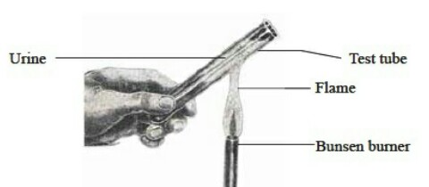

Slide 22
نتایج مثبت کاذب | نتایج منفی کاذب
در بيماران دیابتی تحت درمان با داروهاي تولبوتاميد | وجود هموگلوبين و ميوگلوبين در ادرار
مقدار زياد پني‌سيلين و سولفوناميدها | ادرارهاي خيلي قليايي
بعد از تزريق رنگ‌هاي راديوگرافي | ادرارهاي خيلي رقيق

Slide 23
3-آزمايش تري‌كلرو استيک اسيد((TCA
در اين روش پروتئين ادرار توسط تري‌كلرو استيک اسيد 12.5% رسوب داده مي‌شود. كدورت ايجاد شده متناسب با مقدار پروتئين (آلبومين و گلبولين) موجود در ادرار مي‌باشد. غلظت پروتئين رسوب داده شده با در نظر گرفتن غلظت اسيد، دما و زمان سپري شدن بين اضافه كردن اسيد تا ايجاد رسوب پروتئين محاسبه مي‌گردد.
روش تهيه TCA 12.5%
12.5 گرم پودر TCA را در مقدار كمي آب مقطر حل كرده و سپس حجم را به 100 ميلي‌ليتر رسانيد.
كنترل:
از سرم كنترل‌هاي تجاري به عنوان كنترل استفاده مي‌گردد و رقتي برابر 1 به 300 با استفاده از سرم فيزيولوژي تهيه مي‌شود.
استاندارد:
براي آزمايش‌هاي روتين از سرم كنترل‌هايي ترجيحاً با ارزش مرجع استفاده مي‌شود. براي انجام كار ابتدا غلظت پروتئين اين سرم كنترل‌ها را به مقداري كه امكان وجود آن در ادرار است مي‌رسانيم. (براي رقيق كردن از سرم فيزيولوژي استفاده مي‌كنيم). لازم به ذكر است كه اين روش تا 500 ميلي‌گرم در ليتر خطي است، بنابراين نمونه‌ها اعم از ادرار و استاندارد بايد طوري رقيق شوند كه غلظت پروتئين موجود در آنها حداكثر 500 ميلي‌گرم در ليتر باشد.

Slide 24
نکات و روش کار
10ميلي‌ليتر از ادرار را سانتريفوژ نموده و سپس با استفاده از نوار ادراري پروتئين آن را بررسي نموده و نتيجه آن را ثبت مي‌نماييم.
در صورتي كه پروتئين آن بيش از يك پلاس (+1) بود بايد ابتدا نمونه ادرار را قبل از شروع آزمايش با استفاده از سرم فيزيولوژي رقيق نمود.(نمونه‌هايي كه پروتئين آنها با استفاده از روش نواري 1، 2 و 3 پلاس مي‌شوند را بايد به ترتيب به نسبت‌هاي 1 به 5، 1 به 10 و 1 به 15 رقيق نمود.) اگر نيتريت بيمار مثبت باشد بايد بيمار را براي نمونه‌گيري مجدد با رعايت شرايط نمونه‌گيري راهنمايي نمود و در صورت تكرار آلودگي نمونه، بيمار را جهت مشاوره و لزوم بررسي نتايج كامل ادرار و احتمالاً درخواست كشت ادرار به پزشك معرفي نمود.

Slide 25
نکات و روش کار
براي هر آزمايش دو لوله، يكي به عنوان بلانك و ديگري به عنوان تست در نظر مي‌گيريم
1/6ميلي‌ليتر از نمونه ادرار، استاندارد و كنترل را در لوله‌هاي مربوطه ريخته و سپس 0.4 ميلي‌ليتر از محلول TCA 12.5% به همه لوله‌ها اضافه مي‌نماييم. سپس به آرامي لوله را مخلوط مي‌نماييم. براي مخلوط نمودن لوله‌ها بهتر است سر لوله‌ها را با استفاده از پارافيلم مسدود نموده و با واژگون نمودن لوله‌ها آنها را مخلوط نماييم.
دما در اين مرحله مؤثر بوده و بايستي در محدوده 27-23 درجه سانتيگراد باشد.
لوله‌هاي بلانك را پس از 20 دقيقه با دور 1500 به مدت 10 دقيقه سانتريفوژ مي‌نماييم.
سپس لوله‌هاي آزمايش را پس از 35 دقيقه كاملاً مخلوط نموده و جذب نوري آنها را در طول موج 405 يا 420 نانومتر در مقابل محلول رويي لوله‌هاي بلانک می خوانیم.
رعايت زمان 35 دقيقه در اين آزمايش كاملاً ضروري است.

Slide 26
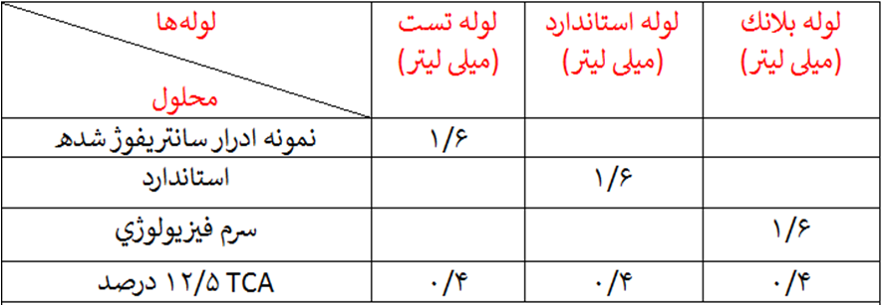

Slide 27
محاسبه:
ميلي‌گرم پروتئين در ادرار 24 ساعته = ضریب رقت نمونه × حجم ادرار 24 ساعته (ميلي ليتر) × )مقداراستاندارد/OD استاندارد) × جذب نوري آزمايش
دامنه مرجع:
در افراد سالم مقدار دفع پروتئين تام تا 150 ميليگرم در 24 ساعت
در کودکان کمتر از 4 میلیگرم به ازای هر متر مربع سطح بدن در هر ساعت

Slide 28
نتايج مثبت و منفي كاذب
منفي کاذب
وجود پروتئين ميلوما (گاما گلبولين و پروتئين بنس جونز) در ادرار
نمونه‌هاي غير هموژن به علت استفاده از داروهاي خاص مانند Tolmetin
مثبت کاذب
PH قلیایی و پیگمان های ادرار و داروهاي ضد التهاب كه در درمان آرتريت روماتوئيد استفاده مي‌شود. متابوليت‌هاي اين داروها مي‌توانند باعث ايجاد نتايج مثبت كاذب شوند.

Slide 29
پروتئين بنس جونز و روشهای تشخیص آن
پروتئين بنس جونز شامل دايمرهاي زنجير سبك كاپا يا لاندا ايمونوگلبولين‌ها است. اين پروتئين نخستين بار به دليل خواص حلاليت غير عادي‌اش توسط هنري بنس جونز در سال 1846 شناخته شد.زماني كه پروتئين بنس جونز به حرارت 60-40 درجه سانتيگراد برسد رسوب كرده، اما زماني كه به جوش مي‌آيد مجدداً حل مي‌شود. پروتئين بنس جونز داراي وزن ملكولي 44000 دالتون است و به آساني از طريق گلومرول‌هاي سالم پالايش مي‌شود.
تخمین زده میشود حدود 50-80% افراد دارای مالتیپل میلوما دفع ادراری زنجیره سبک ایمنوگلبولین ها را دارند.
این پروتئین با تست سولفوسالیسیلیک اسید جواب مثیت و با نوار ادراری جواب منفی می دهد.
بهترين روش براي مشخص كردن حضور پروتئين‌هاي بنس جونز، روش الكتروفورز و ايمونوالكتروفورز با استفاده از آنتي‌سرم‌هاي اختصاصي روي نمونه ادرار تغليظ شده مي‌باشد.

Slide 30
روش های تشخیص پروتئین بنس جونز
روش رسوب با استفاده از حرارت (Heat Percipitation Test)
آزمايش تولوئن سولفونيک اسيد

Slide 31
روش رسوب با استفاده از حرارت
پروتئين بنس جونز در دماي 60-40 درجه سانتيگراد (دماي اپتيمم 56 درجه سانتيگراد) رسوب نموده اما مجددرداً دماي 100 درجه سانتيگراد حل مي‌گردد. با سرد شدن دوباره در حدود دماي 60 درجه سانتيگراد رسوب نموده و دوباره در دماي زير 40 درجه سانتيگراد حل مي‌شود.
روش انجام آزمايش:
چند ميلي‌ليتر از ادرار سانتريفوژ شده را در يك لوله آزمايش مي‌ريزيم و با استفاده از اسيد استيك 10 درصد، PH آن را به 5/5-5 مي‌رسانيم. سپس به مدت 15 دقيقه در آب گرم 56 درجه سانتيگراد قرار مي‌دهيم. اگر رسوبي تشكيل شد مي‌تواند دلالت بر حضور پروتئين بنس جونز داشته باشد.
چنانچه رسوب تشكيل شد، لوله آزمايش را در آب جوش قرار داده و اجازه مي‌دهيم به مدت سه دقيقه بجوشد. كاهش و حل شدن رسوب مربوط به پروتئين بنس جونز است، در حاليكه افزايش رسوب مربوط به ساير پروتئين‌هاست.
اگر در حرارت 100 درجه سانتيگراد رسوب زيادتري تشكيل شد، ادرار را صاف مي‌كنيم تا اثر افزايش رسوب مربوط به ساير پروتئين‌ها حذف شود. پروتئين بنس جونز در اين دما به صورت محلول بوده و در مايع صاف شده باقي مي‌ماند.

Slide 32
آزمايش تولوئن سولفونيک اسيد
معرف Toluence Sulfonic Acid (TSA)، پروتئين بنس جونز را رسوب مي‌دهد و با اين روش مي‌توان مقادير حدود 0.03 ميلي گرم در ميلي‌ليتر را تشخيص داد. در اين روش، آلبومين رسوب داده نمي‌شود اما گلبولين‌ها در غلظت بالاي 500 ميليگرم در ميلي‌ليتر جواب مثبت مي‌دهند.
معرف TSA
شامل 12 گرم پاراتولوئن سولفونيک اسيد در 100 ميلي‌ليتر اسيد استيک گلاسيال مي‌باشد.
روش انجام آزمايش:
ابتدا 2 ميلي‌ليتر از ادرار تميز و شفاف را در لوله آزمايش مي‌ريزيم. سپس 1 ميلي‌ليتر از معرف TSA را به آرامي از كنار لوله به آن اضافه مي‌نماييم (به مدت 30-15 ثانيه، اضافه كردن معرف را طول مي‌دهيم). با انگشت ضربه‌اي آهسته به لوله مي‌زنيم تا محتويات آن مخلوط شوند. تشكيل رسوب در مدت 5 دقيقه، دلالت بر حضور زنجيره‌هاي سبک آزاد در ادرار مي‌نمايد.

Slide 33
روش‌هاي روتین اندازه گیری پروتئین در آزمايشگاه‌هاي تشخيص طبي ايران
روش اسيد تري‌كلرو استيك (TCA) (كدورت سنجي در طول موج 405 نانومتر):
اين روش براي اندازه‌گيري غلظت‌هاي 700-25 ميليگرم در ليتر پروتئين مناسب بوده و حداقل تأثير پذيري در استفاده از مواد كاليبراسيون متفاوت را دارا است.
روش اسيد تري‌كلرو استيك (TCA) (كدورت سنجي در طول موج 620 نانومتر):
اين روش داراي كيفيت مناسبي در اندازه‌گيري غلظت‌هاي 1000-100 ميليگرم در ليتر پروتئين مي‌باشد، اما در استفاده از مواد كاليبراسيون مختلف، تأثير پذيري بيشتري نسبت به روش كدورت سنجي با استفاده از TCA در طول موج 405 نانومتر از خود نشان مي‌دهد.
روش سولفوساليسيليك اسید (SSA) (كدورت سنجي در طول موج 620 نانومتر):
اين روش پايين‌ترين كيفيت در سنجش مقادير كمتر از 200 ميليگرم در ليتر پروتئين را داشته و در استفاده از مواد كاليبراسيون مختلف، تأثير پذيري قابل توجهي دارد.

Slide 34
کاتکول آمین ها
کاتکول­امین ها در قسمت مرکزی غده های آدرنال مدولا کلیه تولید می شوند. غدد آدرنال اندام های کوچک مثلثی است که در بالای هر کلیه قرار دارند. کاتکول­امین ها اولیه شامل دوپامین، اپی نفرین و نوراپی نفرین می­باشند. این هورمون ها در پاسخ به استرس های جسمی یا احساسی به جریان خون آزاد می شوند. آنها به انتقال ایمپالس­های عصبی در مغز کمک می کنند، گلوکز و اسید چرب را برای انرژی افزایش می دهند، باعث اتساع برونشیل ها و مردمک چشک می شوند. نوراپی نفرین همچنین باعث منقبض شدن عروق خونی شده و باعث افزایش فشار خون می­شود و اپی نفرین باعث افزایش ضربان قلب و متابولیسم می گردد.
دوپامین⬅همووانیلیک اسید
نوراپی نفرین⬅نورمتانفرین وVMA
اپی نفرین⬅متانفرین و VMA

Slide 35
علت سنجش کاتکول آمین ها
تومورهای نورواندوکرین مانند نوروبلاستوما و فئوکروموسیتوم، می توانند مقادیر زیادی کاتکول آمین تولید کنند که منجر به افزایش غلظت هورمون ها و متابولیت های آنها می شود. انتشار این هورمون ها می تواند باعث بیماری و علائم و نشانه هایی مانند فشار خون بالا، سردرد شدید، تپش قلب، عرق، حالت تهوع، اضطراب و سوزش در اندام ها شود.
با گذشت زمان، فشارخون ناشی از فئوکروموسیتوما ممکن است به ارگانهای بدن مانند کلیه ها و قلب آسیب برساند و خطر ابتلا به سکته مغزی یا حمله قلبی را افزایش دهد. تشخیص فئوکروموسیتوما مهم است. در اغلب موارد، آنها می توانند برداشته و یا درمان شوند تا علائم و عوارض مرتبط با آن کاهش پیدا کند و یا از بین برود.

Slide 36
نحوه ی انجام تست وانیلیل مندیلیک اسید
بخش انجام دهنده: ایمونولوژی
حجم نمونه مورد نیاز: 50 میلی لیترادرار24 ساعته
شرایط نمونه گیری:
برای جمع اوری ادرار ۲۴ ساعته از ظروف پلاستیکی استاندارد و تمیز استفاده شود و برای جداسازی نمونه ادرار جهت آنالیز، از ویال ها یا لوله های پلاستیکی تمیز، شفاف و یکبار مصرف استفاده شود.
جهت تهیه ادرار ۲۴ ساعته، ۲۵میلی لیتر (کودکان زیر ۵ سال ۱۵ میلی لیتر) ماده نگاهدارنده اسید استیک 50% یا ۱۰ گرم اسید بوریک(کودکان زیر5سال ،3 کرم) و یا ۱۰-۱۵ میلی لیتر اسید کلریدریک ۶ مولار را به ظرف جمع آوری اضافه می کنید. و هنگام انجام تست 50 میلی لیتر ادرار ۲۴ ساعته جدا شود.
در مورد ادرار ۲۴ ساعته، حجم آن را یادداشت نمایید.
ادرار جمع آوری شده را در تا زمان آزمایش در یخچال قرار دهید.
روش مرجع: کرماتوگرافی مایع- اسپکترومتری جرمی
روش ارجح: کروماتوگرافی مایع با کارایی بالا (HPLC)
سایر روشها: : گاز کروماتوگرافی (GC)، روش‏های رادیوآنزیماتیک و سنجش ایمنی، فلورومتریک

Slide 37
نکات
حساسیت VMAکمتر از متانفرین ولی اختصاصیت آن بالاتر است.
کراتینین همزمان را برای اطمینان ازجمع اوری ومحاسبه نسبت دفع VMA/Creat و متانفرین/Creat اندازه گیری شود.
محدودیت ها: به مدت 24 ساعت قبل از تست بعضی از مواد مانند چای –قهوه-کاکائو و شکلات مصرف نشود
ورزش شدید-استرس ومحرومیت از غذا –استرس سطح VMAرا افزایش می دهند.
دارو های گوانتیدین، رزرپین و سالیسیلات ها باعث کاهش سطح آن می شوند.هستند.
این آزمون مقدار VMA را که به طور معمول در طی یک دوره 24 ساعته اندازه گیری می کند و از آن برای تشخیص تومورهای نوروبلاستوما و دیگر تومورهای نورواندوکرین استفاده میشود
تست VMA همچنین جهت مانیتورینگ درمان از سوی پزشک درخواست داده می شود.
حدود 90٪ از کودکان مبتلا به نوروبلاستوما VMA و اسید هومووانیلیک را تولید می کنند.

Slide 38
مقادیر طبیعی کاتکول آمین ها و متابولیت های آنها
کاتکول امین های آزاد:کمتر از 100میکروگرم درروز
اپی نفرین:کمتر از 20میکروگرم در روز
نوراپی نفرین 15-80میکروگرم در روز
دوپامین 65-400میکرو گرم در روز
متانفرین:30-350 میکروگرم در روز
مقادیر بحرانی :700میکروگرم در روز
نورمتانفرین: 50-650میکروگرم در روز
مقادیر بحرانی :900میکروگرم در روز
وانیلیل مندلیک اسید:کمتر از 9 میلی گرم در روز

